Slide 1
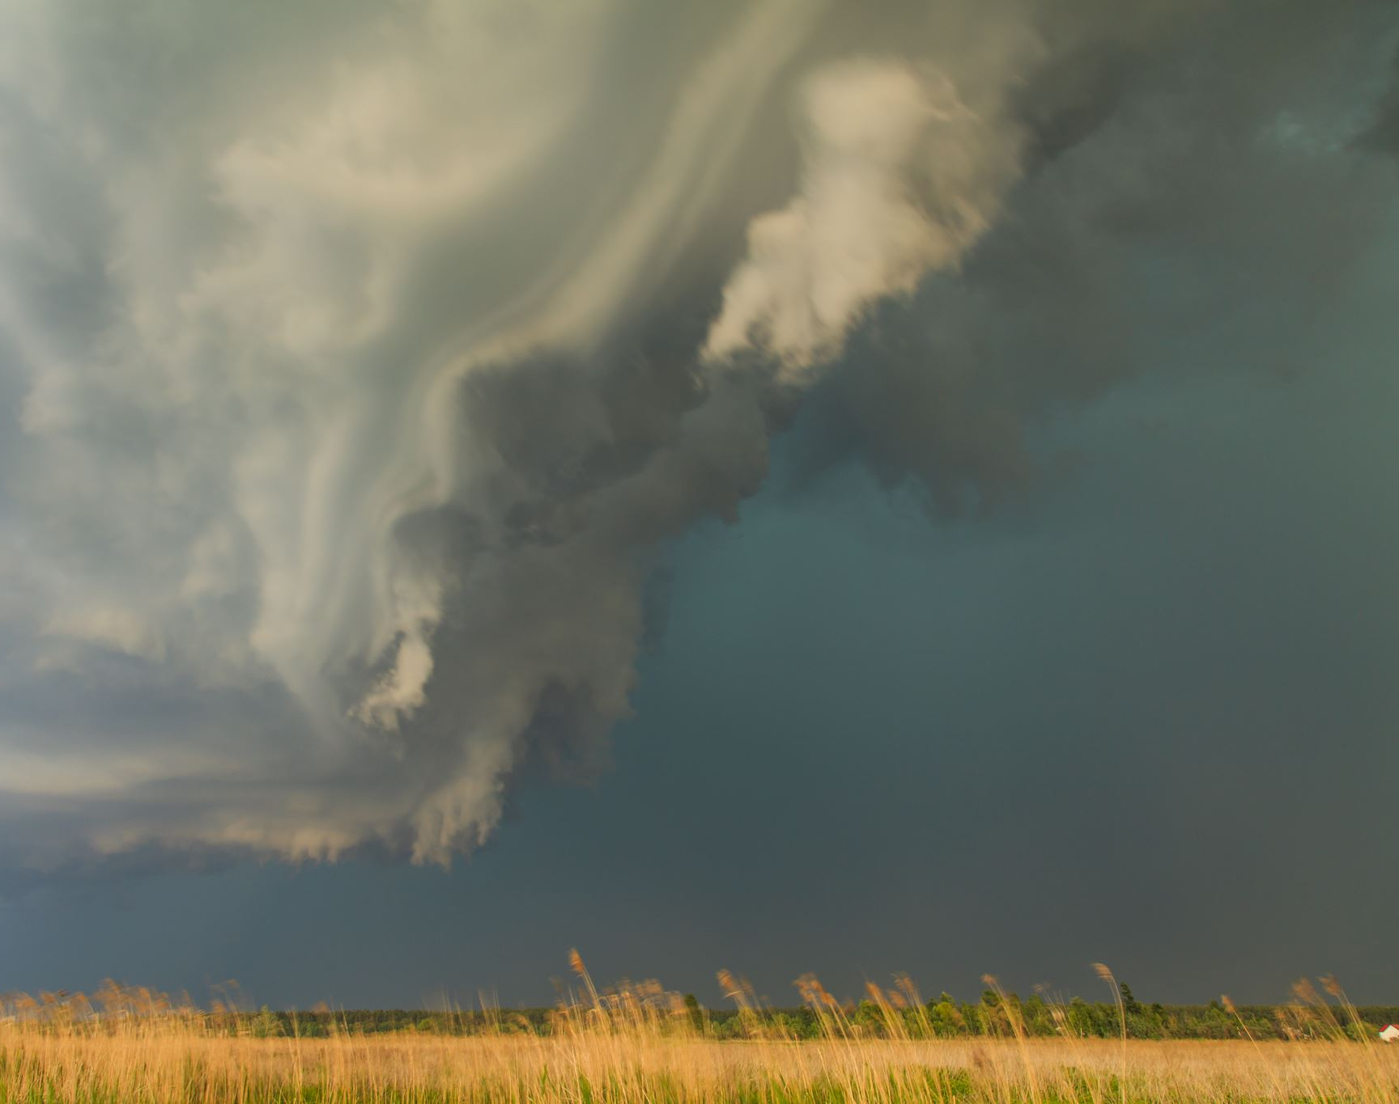
села – с_ло зерна – з_рно стебла – ст_бло зими – з_ма
Прочитай пари слів. Яку букву вставиш на місці пропусків – е чи и? Поясни чому.

Slide 2
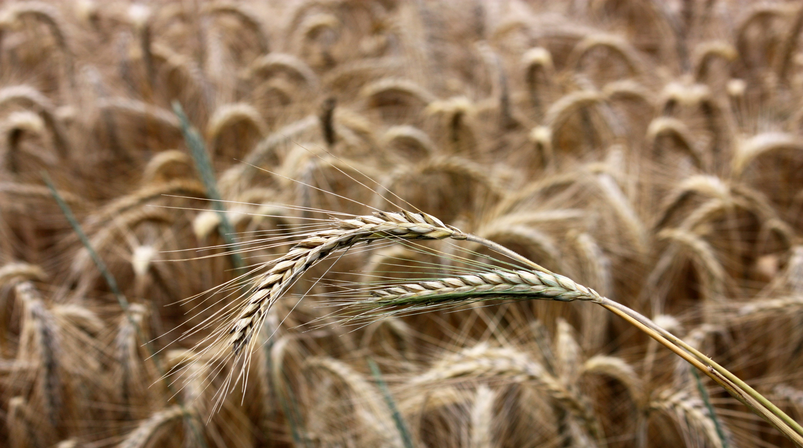
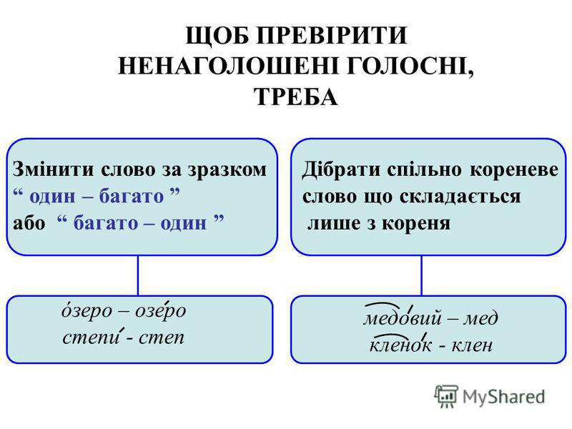

Slide 3
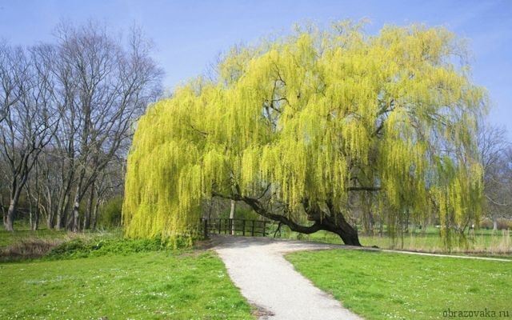
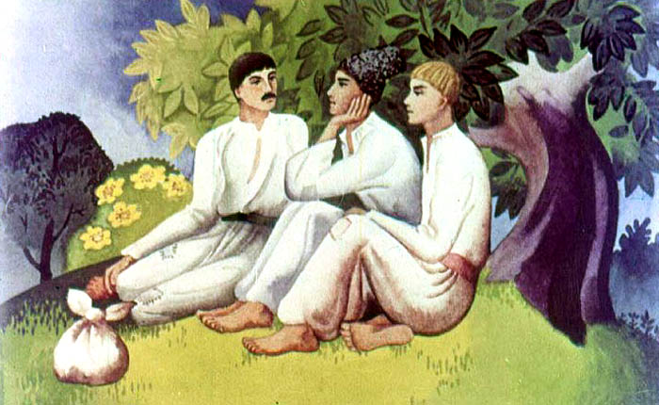

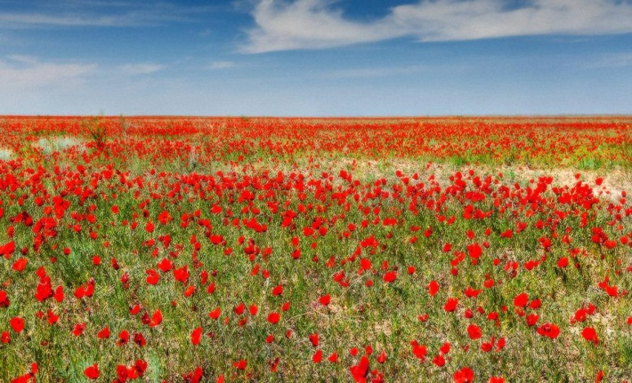
Прочитай. Встав пропущені букви е або и. Добери перевірні слова. Запиши за зразком.
Зразок. Плита – плити.
В_рба - …, ст_пи - …, с_ни - …, л_сток - … .

Slide 5
Прочитай. Спиши текст, вставляючи потрібні букви.
Жив в с(е,и)лі багатий чоловік. Холодної з(е,и)ми його жінка думала кинути на дах три колоски. Але с(е,и)лянин не хотів давати з(е,и)рна горобцям.

Slide 6
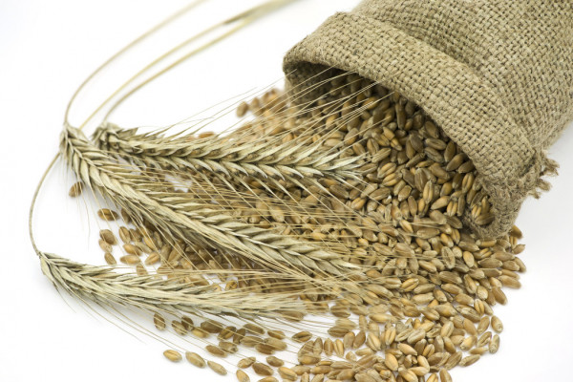
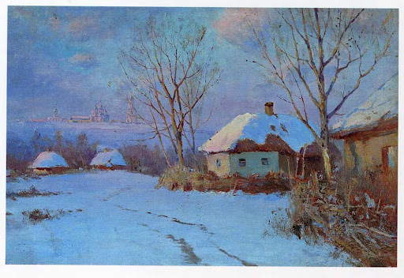
Литовська народна казка «Три колоски»
Яким виявився заможний господар?

Slide 7
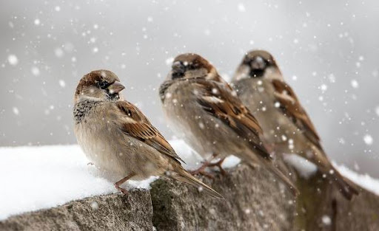
Виправ помилки у виділених словах.
Сидить голодна сімья горобців на соломяному даху. Дзйобами пірья розправляє.

Slide 8
Домашнє завдання
С.12 вправа 25

